Slide 1
运筹学习题
季续
东南大学影像科学与技术实验室

Slide 2

使用大M法解以下问题
$\min{z=2x_{1}+x_{2}}$
$s.t. \left\{\begin{matrix}x_{1}+x_{2}−x_{3}=12 \\ x_{1}+{2x}_{2}−x_{4}=9 \\ x_{1},x_{2},x_{3},x_{4}≥0\end{matrix}\right.$

Slide 3
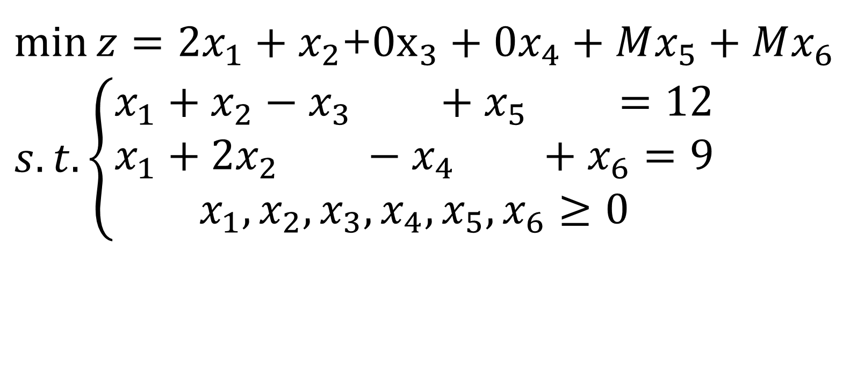
首先加入人工变量
$\min{z=2x_{1}+x_{2}}$+$0x_{3}+0x_{4}+Mx_{5}+Mx_{6}$
$s.t. \left\{\begin{matrix}x_{1}+x_{2}−x_{3} +x_{5} =12 \\ x_{1}+{2x}_{2} −x_{4} +x_{6}=9 \\ x_{1},x_{2},x_{3},x_{4},x_{5},x_{6}≥0\end{matrix}\right.$

Slide 4
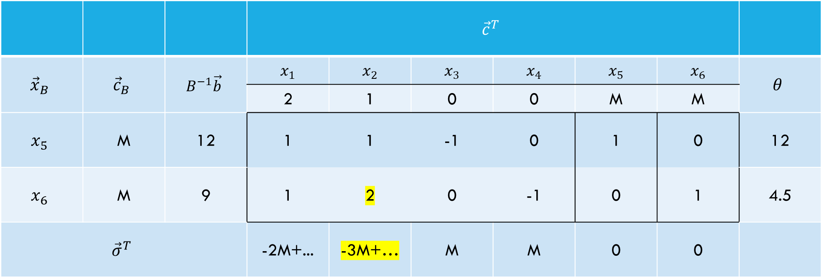
单纯形表
 |  |  | $${\vec{c}}^{T}$$
$${\vec{x}}_{B}$$ | $${\vec{c}}_{B}$$ | $$B^{−1}\vec{b}$$ | $$x_{1}$$ | $$x_{2}$$ | $$x_{3}$$ | $$x_{4}$$ | $$x_{5}$$ | $$x_{6}$$ | $$θ$$
 |  |  | 2 | 1 | 0 | 0 | M | M
$$x_{5}$$ | M | 12 | 1 | 1 | -1 | 0 | 1 | 0 | 12
$$x_{6}$$ | M | 9 | 1 | 2 | 0 | -1 | 0 | 1 | 4.5
$${\vec{σ}}^{T}$$ |  |  | -2M+... | -3M+… | M | M | 0 | 0

Slide 5
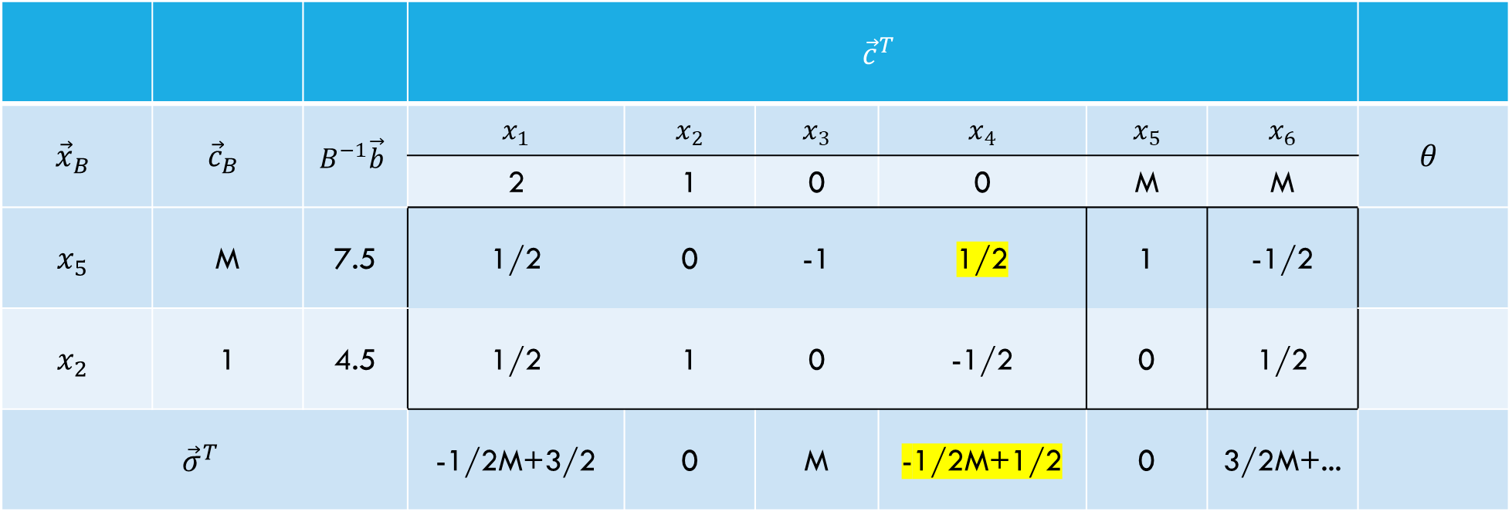
进一步迭代
 |  |  | $${\vec{c}}^{T}$$
$${\vec{x}}_{B}$$ | $${\vec{c}}_{B}$$ | $$B^{−1}\vec{b}$$ | $$x_{1}$$ | $$x_{2}$$ | $$x_{3}$$ | $$x_{4}$$ | $$x_{5}$$ | $$x_{6}$$ | $$θ$$
 |  |  | 2 | 1 | 0 | 0 | M | M
$$x_{5}$$ | M | 7.5 | 1/2 | 0 | -1 | 1/2 | 1 | -1/2
$$x_{2}$$ | 1 | 4.5 | 1/2 | 1 | 0 | -1/2 | 0 | 1/2
$${\vec{σ}}^{T}$$ |  |  | -1/2M+3/2 | 0 | M | -1/2M+1/2 | 0 | 3/2M+...

Slide 6
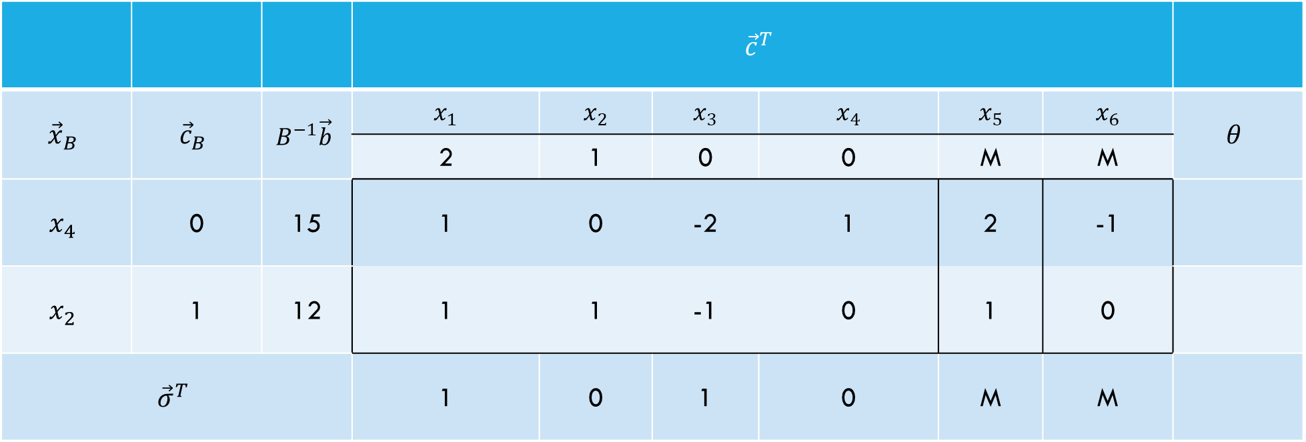
进一步迭代
 |  |  | $${\vec{c}}^{T}$$
$${\vec{x}}_{B}$$ | $${\vec{c}}_{B}$$ | $$B^{−1}\vec{b}$$ | $$x_{1}$$ | $$x_{2}$$ | $$x_{3}$$ | $$x_{4}$$ | $$x_{5}$$ | $$x_{6}$$ | $$θ$$
 |  |  | 2 | 1 | 0 | 0 | M | M
$$x_{4}$$ | 0 | 15 | 1 | 0 | -2 | 1 | 2 | -1
$$x_{2}$$ | 1 | 12 | 1 | 1 | -1 | 0 | 1 | 0
$${\vec{σ}}^{T}$$ |  |  | 1 | 0 | 1 | 0 | M | M

Slide 7
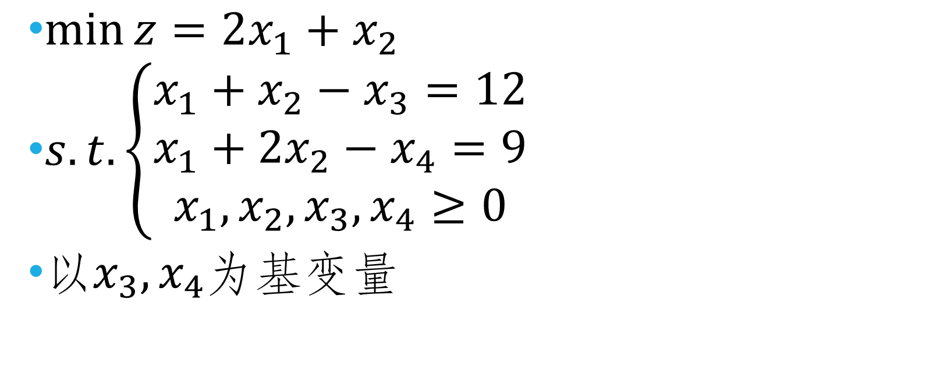
使用对偶单纯形法解以下问题
$\min{z=2x_{1}+x_{2}}$
$s.t. \left\{\begin{matrix}x_{1}+x_{2}−x_{3}=12 \\ x_{1}+{2x}_{2}−x_{4}=9 \\ x_{1},x_{2},x_{3},x_{4}≥0\end{matrix}\right.$
以$x_{3},x_{4}$为基变量

Slide 8
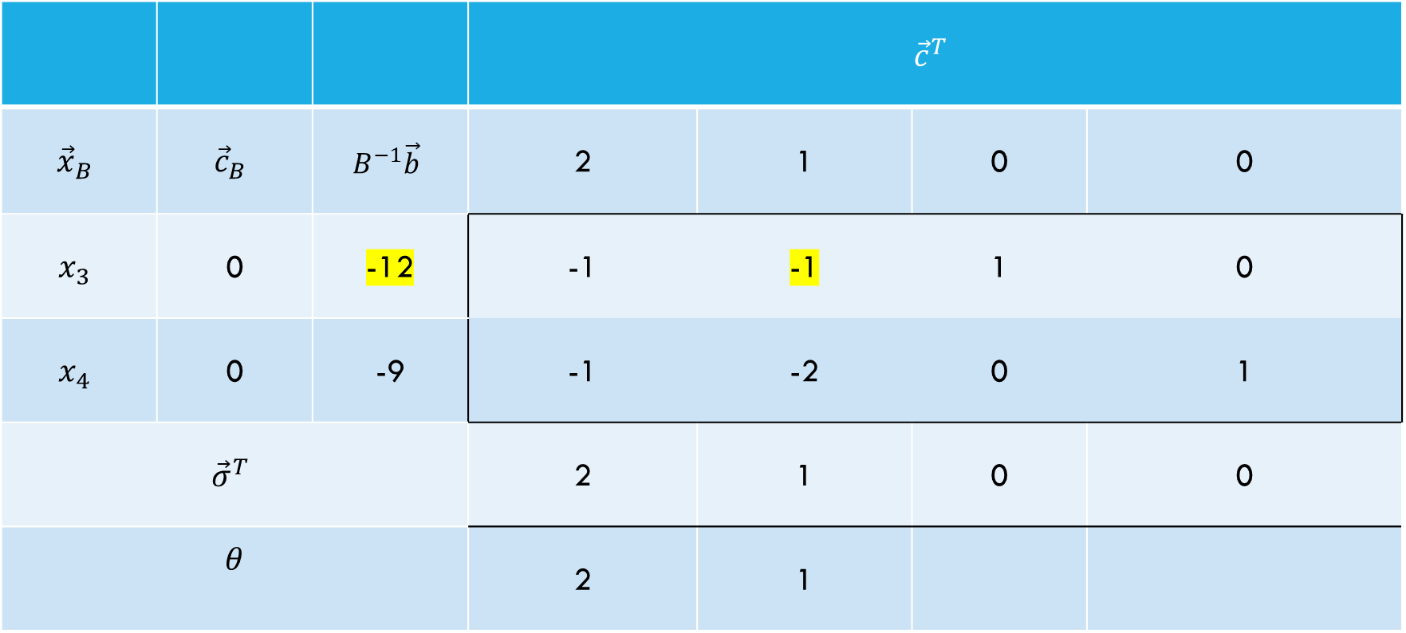
单纯形表
 |  |  | $${\vec{c}}^{T}$$
$${\vec{x}}_{B}$$ | $${\vec{c}}_{B}$$ | $$B^{−1}\vec{b}$$ | 2 | 1 | 0 | 0
$$x_{3}$$ | 0 | -12 | -1 | -1 | 1 | 0
$$x_{4}$$ | 0 | -9 | -1 | -2 | 0 | 1
$${\vec{σ}}^{T}$$ |  |  | 2 | 1 | 0 | 0
$$θ$$ |  |  | 2 | 1

Slide 9
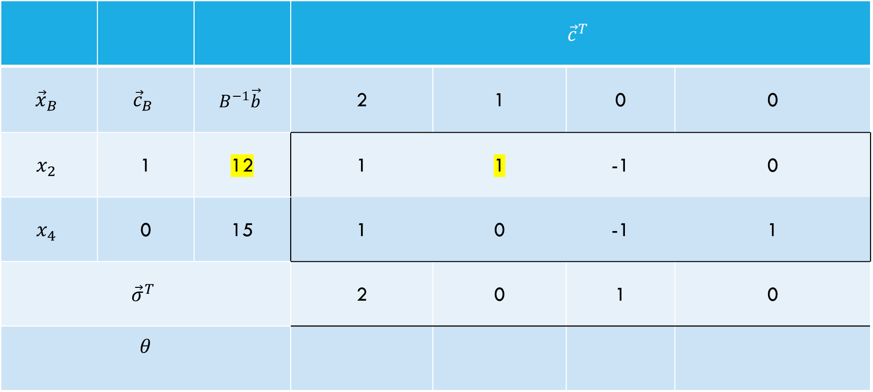
单纯形表
 |  |  | $${\vec{c}}^{T}$$
$${\vec{x}}_{B}$$ | $${\vec{c}}_{B}$$ | $$B^{−1}\vec{b}$$ | 2 | 1 | 0 | 0
$$x_{2}$$ | 1 | 12 | 1 | 1 | -1 | 0
$$x_{4}$$ | 0 | 15 | 1 | 0 | -1 | 1
$${\vec{σ}}^{T}$$ |  |  | 2 | 0 | 1 | 0
$$θ$$

